Slide 1
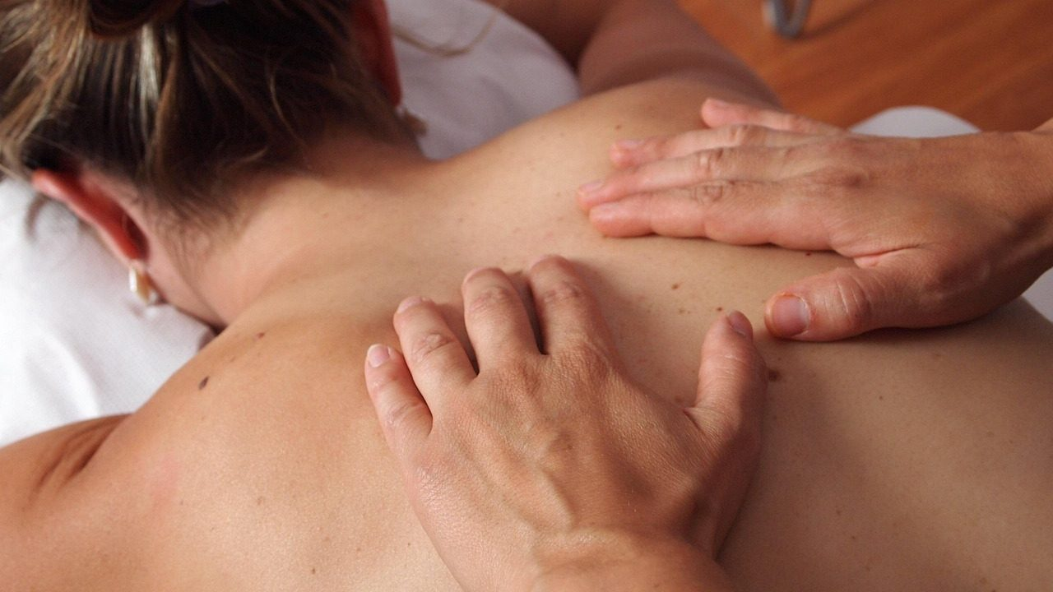
Preferencias, límites
y consentimiento:
pedir, acordar y parar
a tiempo
Salud y Estética
Ver el OA en saludyestetica.lumbre.lat
Notes:
Objeto de aprendizaje de Lumbre · Salud y Estética
Enlace: https://saludyestetica.lumbre.lat/object/sye-c11-r01-oa02-preferencias-y-consentimiento

Slide 2
Acerca de este OA · 1 de 2
Objetivo
Expresar preferencias y límites antes y durante un servicio de bienestar, distinguir el consentimiento verbal del escrito y retirarlo en cualquier momento sin presión ni cargos no acordados.
Descripción
Segunda lección del curso 11. Enseña a decir qué se quiere y qué no, a pedir que el acuerdo se repita, a separar la autorización de contacto de la autorización de imágenes y a detener una sesión sin culpa. No ofrece un formato legal: propone contenidos mínimos y remite a la asesoría en datos.
Preferencias, límites y consentimiento: pedir, acordar y parar a tiempo
2 / 83
Notes:
Enlace al OA: https://saludyestetica.lumbre.lat/object/sye-c11-r01-oa02-preferencias-y-consentimiento

Slide 3
Acerca de este OA · 2 de 2
Autoría: Salud y Estética
Etiquetas: consentimiento · limites · preferencias · datos-personales · trato · spa
Preferencias, límites y consentimiento: pedir, acordar y parar a tiempo
3 / 83
Notes:
Continuación de «Acerca de este OA» (2 de 2).

Slide 4
Preferencias, límites y consentimiento: pedir, acordar y parar a tiempo · 1 de 4
Público y alcance
Personas que reciben un masaje, un facial o un servicio de spa; también quien los atiende y necesita acordar límites con claridad. No requiere conocimientos previos. Material informativo: no sustituye una valoración profesional de la salud ni una asesoría jurídica en materia de datos personales.
Preferencias, límites y consentimiento: pedir, acordar y parar a tiempo
4 / 83

Slide 5
Preferencias, límites y consentimiento: pedir, acordar y parar a tiempo · 2 de 4
Caso ficticio. Renata, veintinueve años, nombre inventado, reservó un «masaje relajante con piedras calientes» en un spa de centro comercial. Al llegar, la recepcionista le pone una hoja frente a la cara y le dice: «firma aquí, es de rutina». La hoja tiene tres párrafos: uno autoriza el uso de fotografías antes y después en redes sociales; otro dice que la persona acepta «cualquier maniobra que el terapeuta considere necesaria»; el tercero pide firmar de conformidad con el servicio. Renata firma sin leer porque le da pena preguntar.
Preferencias, límites y consentimiento: pedir, acordar y parar a tiempo
5 / 83
Notes:
Continuación de «Preferencias, límites y consentimiento: pedir, acordar y parar a tiempo» (2 de 4).

Slide 6
Preferencias, límites y consentimiento: pedir, acordar y parar a tiempo · 3 de 4
A mitad de la sesión, la terapeuta le pide descubrirse el torso para una foto. Renata dice que no. La terapeuta responde: «ya firmaste». Renata se queda quieta el resto de la sesión, con frío y sin hablar. Al salir, paga y se va con la sensación de haber dicho que no y de que nadie la escuchó. La hoja que firmó no era un contrato de sumisión: era una autorización que ella podía leer, separar y rechazar.
Preferencias, límites y consentimiento: pedir, acordar y parar a tiempo
6 / 83
Notes:
Continuación de «Preferencias, límites y consentimiento: pedir, acordar y parar a tiempo» (3 de 4).

Slide 7
Preferencias, límites y consentimiento: pedir, acordar y parar a tiempo · 4 de 4
Esta lección trata de eso: de cómo se pide, se acuerda, se registra y se retira el consentimiento en un servicio de bienestar, sin lenguaje clínico y sin convertir una hora de descanso en una negociación.
Preferencias, límites y consentimiento: pedir, acordar y parar a tiempo
7 / 83
Notes:
Continuación de «Preferencias, límites y consentimiento: pedir, acordar y parar a tiempo» (4 de 4).

Slide 8
Preferir no es un capricho: es información que cambia el servicio · 1 de 2
Una preferencia es una instrucción operativa, no un adorno. «Prefiero presión suave», «no quiero que me hablen», «me molesta el olor a lavanda», «quiero el cuello cubierto» son datos que cambian lo que ocurre en la camilla. Sin ellos, quien atiende adivina, y cuando adivina suele repetir lo que hace siempre. Decir lo que prefieres no te vuelve exigente: le da al servicio la información que necesita para cumplir. Si el establecimiento no pregunta, la persona puede tomar la iniciativa y pedir que anoten sus preferencias antes de empezar.
Preferencias, límites y consentimiento: pedir, acordar y parar a tiempo
8 / 83

Slide 9
Preferir no es un capricho: es información que cambia el servicio · 2 de 2
La forma de preguntar es configurable por cada establecimiento: puede ser una hoja breve, una conversación en recepción o un formulario digital. Lo que no es opcional es el contenido. Un spa que promete un servicio personalizado y no pregunta por presión, zonas, productos o temperatura está vendiendo una palabra, no una atención. Las preferencias también pueden cambiar a mitad de la sesión, y eso es normal: lo que se acordó al inicio no es una jaula. La frase «mejor más suave» o «ahora no, gracias» es información nueva, no un problema.
Preferencias, límites y consentimiento: pedir, acordar y parar a tiempo
9 / 83
Notes:
Continuación de «Preferir no es un capricho: es información que cambia el servicio» (2 de 2).

Slide 10
Límites: lo que no se negocia en silencio · 1 de 5
Un límite es distinto de una preferencia: la preferencia admite un «tal vez», el límite no. «No quiero que me toquen el abdomen» no necesita explicación, ni una historia clínica, ni una justificación educada. Tampoco necesita haber sido dicho al reservar: se puede decir al llegar, a mitad de la sesión o después de haber aceptado algo. El límite puede ser de contacto, de mirada, de palabras, de fotografía o de presencia: quién entra al cuarto, qué se comenta del cuerpo, qué se publica. Quien atiende no negocia el límite; lo acepta y ajusta el servicio.
Preferencias, límites y consentimiento: pedir, acordar y parar a tiempo
10 / 83

Slide 11
Límites: lo que no se negocia en silencio · 2 de 5
Del lado del establecimiento, el límite se pide, se repite y se registra. Nunca se reinterpreta como timidez, como «lo que en realidad quiere» o como una invitación a insistir.
La Ley Federal de Protección al Consumidor (federal) prohíbe las prácticas comerciales coercitivas y los servicios adicionales o cargos que no fueron aceptados expresamente (F-019, art. 10; consultado 2026-10-25).
Preferencias, límites y consentimiento: pedir, acordar y parar a tiempo
11 / 83
Notes:
Continuación de «Límites: lo que no se negocia en silencio» (2 de 5).

Slide 12
Límites: lo que no se negocia en silencio · 3 de 5
Si el lugar anuncia «médico» o «especialista», el artículo 83 de la Ley General de Salud exige tener a la vista título, cédula y certificado; un terapeuta de relajación no adquiere esa calidad por el uniforme (F-027; consultado 2026-10-25). El respeto no depende del título: depende de que el no se escuche.
Preferencias, límites y consentimiento: pedir, acordar y parar a tiempo
12 / 83
Notes:
Continuación de «Límites: lo que no se negocia en silencio» (3 de 5).

Slide 13
Límites: lo que no se negocia en silencio · 4 de 5
Qué es esta lección
Formación introductoria y de carácter informativo sobre trato y consentimiento en servicios de bienestar. No ofrece un formato legal, no diagnostica, no recomienda tratamientos y no sustituye una asesoría jurídica en materia de datos personales. Los nombres y las situaciones de los casos son ficticios.
Preferencias, límites y consentimiento: pedir, acordar y parar a tiempo
13 / 83
Notes:
Continuación de «Límites: lo que no se negocia en silencio» (4 de 5).

Slide 14
Límites: lo que no se negocia en silencio · 5 de 5
Firmar no es aceptar cualquier cosa
Una hoja que mezcla el servicio, la foto y los datos de salud se lee párrafo por párrafo y se firma sólo lo que se acepta. El consentimiento debe ser específico, informado y revocable; una firma obtenida con prisa o con vergüenza no es un acuerdo libre.
La frase que siempre se puede decir
«Alto, no continúo» es una frase completa. No necesita explicación, no necesita disculpa y no necesita esperar al final de la sesión. Si el establecimiento la recibe bien, es una señal de que el servicio está bien armado.
Preferencias, límites y consentimiento: pedir, acordar y parar a tiempo
14 / 83
Notes:
Continuación de «Límites: lo que no se negocia en silencio» (5 de 5).

Slide 15
Consentimiento: qué se acuerda, cómo se documenta y para qué · 1 de 3
El consentimiento es un permiso para algo concreto, dado con información, sin presión y con la posibilidad de retirarlo. No es una firma en blanco ni una herencia de la reserva: pagar un servicio no autoriza cualquier maniobra. En esta lección se proponen tres niveles. Para el contacto —presión, zonas, cobertura— basta un acuerdo verbal confirmado en voz alta. Para un servicio extra, hace falta una aceptación expresa, con su precio, antes de prestarlo. Para datos sensibles, fotografías o video, hace falta una autorización escrita, separada del contrato del servicio y explicada en el aviso de privacidad.
Preferencias, límites y consentimiento: pedir, acordar y parar a tiempo
15 / 83

Slide 16
Consentimiento: qué se acuerda, cómo se documenta y para qué · 2 de 3
La Ley Federal de Protección de Datos Personales en Posesión de los Particulares (federal, publicada en el DOF el 20-03-2025) exige consentimiento expreso y por escrito para datos personales sensibles (art.
8) y un aviso de privacidad con la identidad del responsable, los datos tratados, las finalidades, los medios para limitar su uso y los derechos de la persona titular (arts. 15 y 16), según el texto consultado el 2026-10-25 (F-021).
Preferencias, límites y consentimiento: pedir, acordar y parar a tiempo
16 / 83
Notes:
Continuación de «Consentimiento: qué se acuerda, cómo se documenta y para qué» (2 de 3).

Slide 17
Consentimiento: qué se acuerda, cómo se documenta y para qué · 3 de 3
La imagen es un dato personal; si muestra o permite inferir información de salud, la autorización debe ser expresa y por escrito. Esta lección no ofrece un formato aprobado: propone contenidos mínimos y remite a una asesoría en datos para el documento final.
Preferencias, límites y consentimiento: pedir, acordar y parar a tiempo
17 / 83
Notes:
Continuación de «Consentimiento: qué se acuerda, cómo se documenta y para qué» (3 de 3).

Slide 18
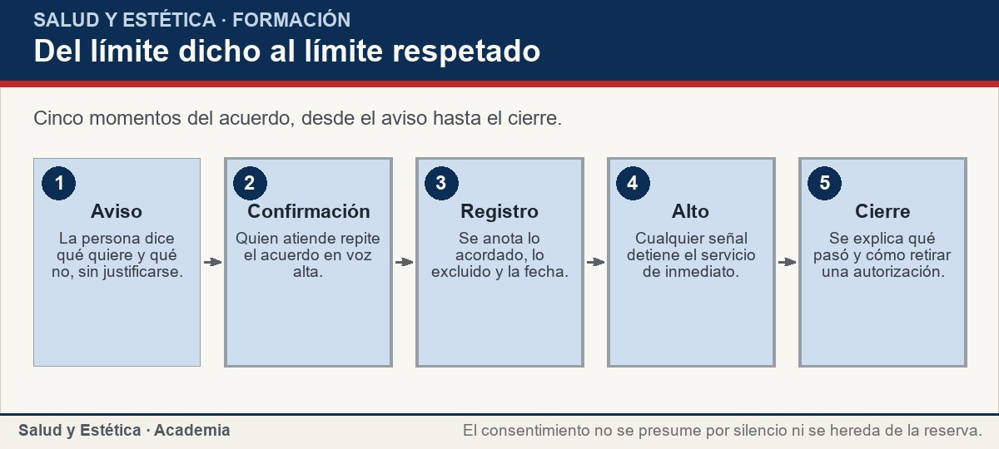
Consentimiento: qué se acuerda, cómo se documenta y para qué
Cinco momentos del acuerdo, desde el aviso hasta el cierre.
Ver imagen original en el OA
Notes:
Imagen del OA: assets/fig-1-flujo.jpg
Texto alternativo: Del límite dicho al límite respetado
Pie: Cinco momentos del acuerdo, desde el aviso hasta el cierre.
Enlace: https://saludyestetica.lumbre.lat/object/sye-c11-r01-oa02-preferencias-y-consentimiento

Slide 19
Cómo se retira el consentimiento a mitad de la sesión · 1 de 3
Retirar el consentimiento es una facultad, no una falta de respeto. Se puede hacer con una frase corta —«alto, no quiero continuar»— o con una señal acordada antes: levantar la mano, decir una palabra, tocar una campana. Quien atiende debe detenerse de inmediato, cubrir a la persona, apartarse y preguntar si necesita agua, aire o llamar a alguien. No pide razones, no negocia, no se ofende y no sigue «un poquito más» para terminar. Si la persona necesita atención médica, se llama a los servicios de emergencia; el spa no interpreta lo que pasa.
Preferencias, límites y consentimiento: pedir, acordar y parar a tiempo
19 / 83

Slide 20
Cómo se retira el consentimiento a mitad de la sesión · 2 de 3
Lo que ocurre después también se acuerda. La política de cobro por un servicio interrumpido es configurable por cada establecimiento, pero debe estar informada antes de empezar; lo que no es configurable es obligar a continuar.
La ley federal prohíbe las prácticas coercitivas y los cargos no consentidos (F-019, art. 10). Si hubo un cobro que no corresponde, se pide el desglose y se conserva el comprobante.
Preferencias, límites y consentimiento: pedir, acordar y parar a tiempo
20 / 83
Notes:
Continuación de «Cómo se retira el consentimiento a mitad de la sesión» (2 de 3).

Slide 21
Cómo se retira el consentimiento a mitad de la sesión · 3 de 3
Si hubo un trato irrespetuoso, se reporta al establecimiento y, si no hay respuesta, se acude a la Procuraduría Federal del Consumidor (F-020; consultado 2026-10-25). Retirarse a tiempo no arruina la sesión: evita que la sesión arruine a la persona.
Preferencias, límites y consentimiento: pedir, acordar y parar a tiempo
21 / 83
Notes:
Continuación de «Cómo se retira el consentimiento a mitad de la sesión» (3 de 3).

Slide 22
Cómo se retira el consentimiento a mitad de la sesión
Situaciones de consentimiento en un servicio de bienestar y la respuesta que corresponde. Los formatos y las políticas internas son configurables por cada establecimiento; los derechos sobre datos y consumo son federales.
Preferencias, límites y consentimiento: pedir, acordar y parar a tiempo
22 / 83
Notes:
Título completo de la tabla que sigue.

Slide 23
Tabla · 1 de 3
Situación | Qué hacer | Por qué
Te dan una hoja y dicen que es «de rutina» | Leerla, pedir que expliquen cada párrafo y firmar sólo lo que aceptas | El consentimiento debe ser informado; una firma a ciegas no es un acuerdo.
La hoja mezcla servicio, foto y datos de salud | Pedir hojas separadas o tachar lo que no aceptas; si no se puede, no firmar | Cada autorización tiene un fin distinto (F-021, arts. 8, 15 y 16).
Quieres detener la sesión a la mitad | Decir «alto, no continúo»; el servicio se detiene y se cubre el cuerpo | Obligar a seguir atenta contra la libertad de la persona (F-019, art. 10).
Preferencias, límites y consentimiento: pedir, acordar y parar a tiempo
23 / 83
Notes:
Tabla del OA: Tabla
Enlace: https://saludyestetica.lumbre.lat/object/sye-c11-r01-oa02-preferencias-y-consentimiento

Slide 24
Tabla · 2 de 3
Situación | Qué hacer | Por qué
Ofrecen un extra sin decir el precio | Preguntar cuánto cuesta y decidir; no se cobra sin aceptación expresa | La ley prohíbe servicios adicionales y cargos no consentidos (F-019, art. 10).
Piden una foto para redes sociales | Puedes negarte y seguir con el servicio; pide una autorización específica | La imagen es un dato personal y su uso para promoción se autoriza aparte (F-021).
Preferencias, límites y consentimiento: pedir, acordar y parar a tiempo
24 / 83
Notes:
Tabla del OA: Tabla
Enlace: https://saludyestetica.lumbre.lat/object/sye-c11-r01-oa02-preferencias-y-consentimiento

Slide 25
Tabla · 3 de 3
Situación | Qué hacer | Por qué
El terapeuta comenta tu cuerpo o insiste después de un no | Poner el límite otra vez; si se repite, terminar y reportar | El trato respetuoso es parte del servicio, no un favor.
Preferencias, límites y consentimiento: pedir, acordar y parar a tiempo
25 / 83
Notes:
Tabla del OA: Tabla
Enlace: https://saludyestetica.lumbre.lat/object/sye-c11-r01-oa02-preferencias-y-consentimiento

Slide 26
Fotos, datos y lo que no se firma con la bata puesta · 1 de 2
Una foto antes y después no es un recuerdo del servicio: es un uso de la imagen para promoción. Por eso se autoriza aparte, con una explicación de qué imagen, para qué se usará, dónde se publicará, por cuánto tiempo y cómo se puede retirar la autorización. La autorización de imagen no puede ser una condición para recibir el masaje: si el servicio se condiciona a firmar, la persona no está eligiendo libremente. «Pagar no cede la imagen» es una frase que conviene tener presente al leer cualquier hoja. Y si la foto se toma para el expediente interno, también se explica para qué y quién la verá.
Preferencias, límites y consentimiento: pedir, acordar y parar a tiempo
26 / 83

Slide 27
Fotos, datos y lo que no se firma con la bata puesta · 2 de 2
Los datos de salud que el establecimiento registre —una condición, un embarazo, una lesión, una alergia— son datos sensibles y requieren consentimiento expreso y por escrito (F-021, art. 8). El aviso de privacidad debe decir quién es el responsable, qué datos trata, para qué y cómo limitar su uso (arts. 15 y 16). Si la persona es menor de edad, esta lección no resuelve quién autoriza ni con qué documento: es una pregunta para la asesoría en datos y para la autoridad competente, no para el mostrador. Tampoco se publican nombres, teléfonos ni imágenes de personas reales en los ejemplos de un curso.
Preferencias, límites y consentimiento: pedir, acordar y parar a tiempo
27 / 83
Notes:
Continuación de «Fotos, datos y lo que no se firma con la bata puesta» (2 de 2).

Slide 28
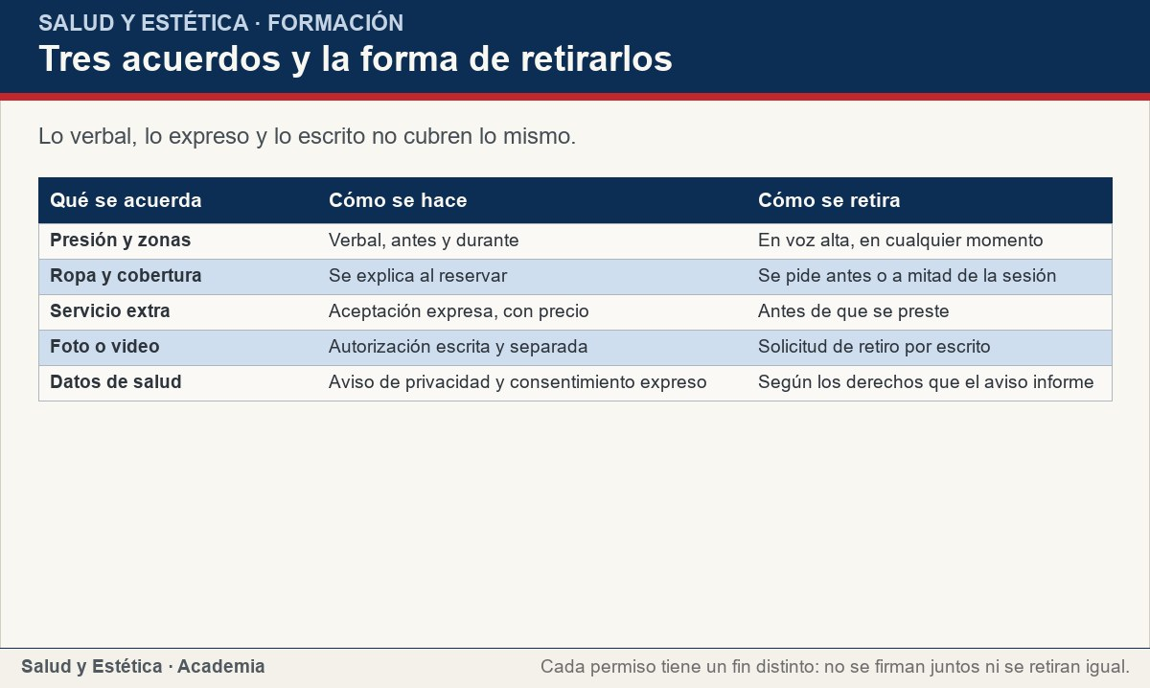
Fotos, datos y lo que no se firma con la bata puesta
Lo verbal, lo expreso y lo escrito no cubren lo mismo.
Ver imagen original en el OA
Notes:
Imagen del OA: assets/fig-2-matriz.jpg
Texto alternativo: Tres acuerdos y la forma de retirarlos
Pie: Lo verbal, lo expreso y lo escrito no cubren lo mismo.
Enlace: https://saludyestetica.lumbre.lat/object/sye-c11-r01-oa02-preferencias-y-consentimiento

Slide 29
El guion de cinco frases para pedir, acordar y parar · 1 de 2
Cinco frases hacen la mayor parte del trabajo. «Quiero…» dice la preferencia sin rodeos: presión, zonas, silencio, temperatura. «No quiero que…» pone el límite con la zona o la acción exacta. «¿Me confirmas que…?» pide que se repita el acuerdo antes de empezar. «Alto, no continúo» detiene la sesión en cualquier momento. «Retiro mi autorización para la foto» separa la imagen del servicio. Ninguna de las cinco exige una explicación médica ni una disculpa; todas se pueden decir con voz tranquila y en presente.
Preferencias, límites y consentimiento: pedir, acordar y parar a tiempo
29 / 83

Slide 30
El guion de cinco frases para pedir, acordar y parar · 2 de 2
Para evaluar si un establecimiento tiene cultura de consentimiento, basta observar cinco conductas: pregunta antes de tocar, explica la hoja antes de pedir la firma, acepta un no sin insistir, ofrece alternativas cuando un límite impide el servicio y separa la autorización de imágenes del contrato. Si fallan dos o más, no es un lugar para volver sin una conversación previa. Si el spa opera, la misma lista sirve como autoevaluación: el protocolo interno puede decidir el formato, pero no puede decidir que el no se escuche.
Preferencias, límites y consentimiento: pedir, acordar y parar a tiempo
30 / 83
Notes:
Continuación de «El guion de cinco frases para pedir, acordar y parar» (2 de 2).

Slide 31
Sección
El guion de cinco frases para pedir, acordar y parar · Procedimiento: acordar, registrar y retirar el consentimiento · Paso 1 de 6
Lee la hoja antes de firmar
Pide la hoja y léela completa, aunque haya prisa. Pregunta qué autoriza cada párrafo y quién será el responsable de los datos. Si no te queda claro, pide una copia para leerla con calma. Una firma que no se entiende no es consentimiento: es un trámite que se hace por cansancio.
Preferencias, límites y consentimiento: pedir, acordar y parar a tiempo
31 / 83
Notes:
Recorrido: Procedimiento: acordar, registrar y retirar el consentimiento
Paso 1 de 6: Lee la hoja antes de firmar
Texto del paso: Pide la hoja y léela completa, aunque haya prisa. Pregunta qué autoriza cada párrafo y quién será el responsable de los datos. Si no te queda claro, pide una copia para leerla con calma. Una firma que no se entiende no es consentimiento: es un trámite que se hace por cansancio.
Enlace: https://saludyestetica.lumbre.lat/object/sye-c11-r01-oa02-preferencias-y-consentimiento

Slide 32
Sección
El guion de cinco frases para pedir, acordar y parar · Procedimiento: acordar, registrar y retirar el consentimiento · Paso 2 de 6
Separa los tres permisos
Distingue el permiso para el servicio, el permiso para usar tu imagen y el permiso para tratar datos de salud. No tienen el mismo alcance ni la misma forma. Si el establecimiento los presenta juntos, pide que se separen o tacha lo que no aceptas. La autorización de imagen no es requisito para recibir el masaje.
Preferencias, límites y consentimiento: pedir, acordar y parar a tiempo
32 / 83
Notes:
Recorrido: Procedimiento: acordar, registrar y retirar el consentimiento
Paso 2 de 6: Separa los tres permisos
Texto del paso: Distingue el permiso para el servicio, el permiso para usar tu imagen y el permiso para tratar datos de salud. No tienen el mismo alcance ni la misma forma. Si el establecimiento los presenta juntos, pide que se separen o tacha lo que no aceptas. La autorización de imagen no es requisito para recibir el masaje.
Enlace: https://saludyestetica.lumbre.lat/object/sye-c11-r01-oa02-preferencias-y-consentimiento

Slide 33
Sección
El guion de cinco frases para pedir, acordar y parar · Procedimiento: acordar, registrar y retirar el consentimiento · Paso 3 de 6
Dilo en voz alta y pide confirmación
Antes de empezar, di tus preferencias y límites con frases concretas: presión, zonas, ropa, productos, conversación. Pide que te repitan lo que entendieron. Si la confirmación no coincide, corrígela. La repetición no es desconfianza: es la forma de que el acuerdo exista antes de que empiece el contacto.
Preferencias, límites y consentimiento: pedir, acordar y parar a tiempo
33 / 83
Notes:
Recorrido: Procedimiento: acordar, registrar y retirar el consentimiento
Paso 3 de 6: Dilo en voz alta y pide confirmación
Texto del paso: Antes de empezar, di tus preferencias y límites con frases concretas: presión, zonas, ropa, productos, conversación. Pide que te repitan lo que entendieron. Si la confirmación no coincide, corrígela. La repetición no es desconfianza: es la forma de que el acuerdo exista antes de que empiece el contacto.
Enlace: https://saludyestetica.lumbre.lat/object/sye-c11-r01-oa02-preferencias-y-consentimiento

Slide 34
Sección
El guion de cinco frases para pedir, acordar y parar · Procedimiento: acordar, registrar y retirar el consentimiento · Paso 4 de 6
Acuerda una señal de alto
Elige una palabra o un gesto que detenga la sesión sin necesidad de explicar nada: «alto», «pausa», levantar la mano. Dilo al inicio y comprueba que la otra persona lo entendió. En una sesión con música o con la cara hacia abajo, una señal clara vale más que una frase larga.
Preferencias, límites y consentimiento: pedir, acordar y parar a tiempo
34 / 83
Notes:
Recorrido: Procedimiento: acordar, registrar y retirar el consentimiento
Paso 4 de 6: Acuerda una señal de alto
Texto del paso: Elige una palabra o un gesto que detenga la sesión sin necesidad de explicar nada: «alto», «pausa», levantar la mano. Dilo al inicio y comprueba que la otra persona lo entendió. En una sesión con música o con la cara hacia abajo, una señal clara vale más que una frase larga.
Enlace: https://saludyestetica.lumbre.lat/object/sye-c11-r01-oa02-preferencias-y-consentimiento

Slide 35
Sección
El guion de cinco frases para pedir, acordar y parar · Procedimiento: acordar, registrar y retirar el consentimiento · Paso 5 de 6
Registra lo acordado y lo excluido
Anota la fecha, el servicio, quién atiende, las zonas incluidas, las excluidas y las autorizaciones que firmaste o rechazaste. Si firmaste una autorización de imagen, guarda una copia. Ese registro te permite comparar, reclamar con datos y saber exactamente qué retirar si cambias de opinión.
Preferencias, límites y consentimiento: pedir, acordar y parar a tiempo
35 / 83
Notes:
Recorrido: Procedimiento: acordar, registrar y retirar el consentimiento
Paso 5 de 6: Registra lo acordado y lo excluido
Texto del paso: Anota la fecha, el servicio, quién atiende, las zonas incluidas, las excluidas y las autorizaciones que firmaste o rechazaste. Si firmaste una autorización de imagen, guarda una copia. Ese registro te permite comparar, reclamar con datos y saber exactamente qué retirar si cambias de opinión.
Enlace: https://saludyestetica.lumbre.lat/object/sye-c11-r01-oa02-preferencias-y-consentimiento

Slide 36
Sección · 1 de 2
El guion de cinco frases para pedir, acordar y parar · Procedimiento: acordar, registrar y retirar el consentimiento · Paso 6 de 6
Preferencias, límites y consentimiento: pedir, acordar y parar a tiempo
36 / 83
Notes:
Recorrido: Procedimiento: acordar, registrar y retirar el consentimiento
Paso 6 de 6: Revisa después y ajusta
Texto del paso: Al salir, comprueba tres cosas: qué se aplicó, qué firmaste y cómo se retira cada autorización. Si algo no coincide con lo acordado, pídelo por escrito al establecimiento. Si el problema es de cobro o de trato, conserva la evidencia y acude a la autoridad de consumo (F-020). Si es sobre tus datos, sigue el procedimiento que el aviso de privacidad indique.
Enlace: https://saludyestetica.lumbre.lat/object/sye-c11-r01-oa02-preferencias-y-consentimiento

Slide 37
Sección · 2 de 2
Revisa después y ajusta
Al salir, comprueba tres cosas: qué se aplicó, qué firmaste y cómo se retira cada autorización. Si algo no coincide con lo acordado, pídelo por escrito al establecimiento. Si el problema es de cobro o de trato, conserva la evidencia y acude a la autoridad de consumo (F-020). Si es sobre tus datos, sigue el procedimiento que el aviso de privacidad indique.
Preferencias, límites y consentimiento: pedir, acordar y parar a tiempo
37 / 83
Notes:
Continuación de «Sección» (2 de 2).

Slide 38
Sección · 1 de 2
El guion de cinco frases para pedir, acordar y parar · Caso trabajado: Renata separa la hoja y detiene la sesión (caso ficticio) · Paso 1 de 3
Preferencias, límites y consentimiento: pedir, acordar y parar a tiempo
38 / 83
Notes:
Recorrido: Caso trabajado: Renata separa la hoja y detiene la sesión (caso ficticio)
Paso 1 de 3: La hoja que sí leyó
Texto del paso: Caso ficticio, con nombre y detalles inventados. Dos semanas después, Renata vuelve al mismo spa con otra disposición: pide la hoja antes de pagar y la lee con el teléfono en la mano. Encuentra tres autorizaciones mezcladas. Pregunta quién trata los datos, para qué se usarían las fotos y cuánto tiempo estarían publicadas. La recepcionista no sabe responder dos de las tres preguntas; llama a la encargada, que explica el aviso de privacidad y separa la autorización de imagen en otra hoja.
Enlace: https://saludyestetica.lumbre.lat/object/sye-c11-r01-oa02-preferencias-y-consentimiento

Slide 39
Sección · 2 de 2
La hoja que sí leyó
Caso ficticio, con nombre y detalles inventados. Dos semanas después, Renata vuelve al mismo spa con otra disposición: pide la hoja antes de pagar y la lee con el teléfono en la mano. Encuentra tres autorizaciones mezcladas. Pregunta quién trata los datos, para qué se usarían las fotos y cuánto tiempo estarían publicadas. La recepcionista no sabe responder dos de las tres preguntas; llama a la encargada, que explica el aviso de privacidad y separa la autorización de imagen en otra hoja.
Preferencias, límites y consentimiento: pedir, acordar y parar a tiempo
39 / 83
Notes:
Continuación de «Sección» (2 de 2).

Slide 40
Sección · 1 de 2
El guion de cinco frases para pedir, acordar y parar · Caso trabajado: Renata separa la hoja y detiene la sesión (caso ficticio) · Paso 2 de 3
Preferencias, límites y consentimiento: pedir, acordar y parar a tiempo
40 / 83
Notes:
Recorrido: Caso trabajado: Renata separa la hoja y detiene la sesión (caso ficticio)
Paso 2 de 3: La sesión con límites dichos
Texto del paso: Renata firma la autorización del servicio, rechaza la de imagen y pide que anoten: presión suave, sin abdomen, sin conversación, con una manta extra. La terapeuta repite el acuerdo antes de empezar. A mitad de la sesión, Renata siente frío y quiere cambiar de posición. Dice «pausa» y la terapeuta se detiene, la cubre y ajusta la manta. No hay discusión ni pregunta incómoda: el límite se atiende y la sesión continúa con el cambio.
Enlace: https://saludyestetica.lumbre.lat/object/sye-c11-r01-oa02-preferencias-y-consentimiento

Slide 41
Sección · 2 de 2
La sesión con límites dichos
Renata firma la autorización del servicio, rechaza la de imagen y pide que anoten: presión suave, sin abdomen, sin conversación, con una manta extra. La terapeuta repite el acuerdo antes de empezar. A mitad de la sesión, Renata siente frío y quiere cambiar de posición. Dice «pausa» y la terapeuta se detiene, la cubre y ajusta la manta. No hay discusión ni pregunta incómoda: el límite se atiende y la sesión continúa con el cambio.
Preferencias, límites y consentimiento: pedir, acordar y parar a tiempo
41 / 83
Notes:
Continuación de «Sección» (2 de 2).

Slide 42
Sección · 1 de 2
El guion de cinco frases para pedir, acordar y parar · Caso trabajado: Renata separa la hoja y detiene la sesión (caso ficticio) · Paso 3 de 3
Preferencias, límites y consentimiento: pedir, acordar y parar a tiempo
42 / 83
Notes:
Recorrido: Caso trabajado: Renata separa la hoja y detiene la sesión (caso ficticio)
Paso 3 de 3: El alto que no se cobra dos veces
Texto del paso: En otra visita, Renata decide terminar antes porque el aroma del aceite le molesta. Dice «alto, no continúo». La terapeuta se detiene, abre la ventana y le ofrece agua. En la cuenta, el establecimiento cobra el tiempo trabajado según la política que había informado al reservar; Renata pide el desglose y lo conserva. No hubo foto, no hubo cargo sorpresa y no hubo necesidad de discutir. La diferencia entre las dos visitas no fue el spa: fue la hoja leída y la frase dicha a tiempo.
Enlace: https://saludyestetica.lumbre.lat/object/sye-c11-r01-oa02-preferencias-y-consentimiento

Slide 43
Sección · 2 de 2
El alto que no se cobra dos veces
En otra visita, Renata decide terminar antes porque el aroma del aceite le molesta. Dice «alto, no continúo». La terapeuta se detiene, abre la ventana y le ofrece agua. En la cuenta, el establecimiento cobra el tiempo trabajado según la política que había informado al reservar; Renata pide el desglose y lo conserva. No hubo foto, no hubo cargo sorpresa y no hubo necesidad de discutir. La diferencia entre las dos visitas no fue el spa: fue la hoja leída y la frase dicha a tiempo.
Preferencias, límites y consentimiento: pedir, acordar y parar a tiempo
43 / 83
Notes:
Continuación de «Sección» (2 de 2).

Slide 44
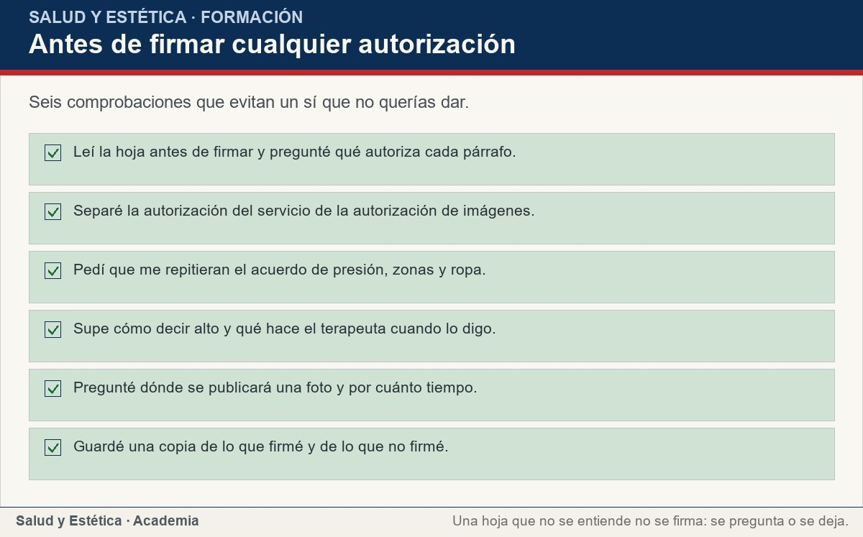
El guion de cinco frases para pedir, acordar y parar
Seis comprobaciones que evitan un sí que no querías dar.
Ver imagen original en el OA
Notes:
Imagen del OA: assets/fig-3-checklist.jpg
Texto alternativo: Antes de firmar cualquier autorización
Pie: Seis comprobaciones que evitan un sí que no querías dar.
Enlace: https://saludyestetica.lumbre.lat/object/sye-c11-r01-oa02-preferencias-y-consentimiento

Slide 45
Errores frecuentes · 1 de 3
•
Firmar sin leer porque da pena preguntar. La pena dura un minuto; la autorización dura lo que el documento diga. Pedir que expliquen cada párrafo es parte del servicio, y negarse a firmar lo que no se entiende no es una grosería.
•
Creer que pagar cede la imagen. El pago cubre el servicio, no el uso de tu rostro o tu cuerpo en redes. La autorización de imagen es un permiso aparte, con un fin, un lugar y un plazo; si no lo diste, no existe.
Preferencias, límites y consentimiento: pedir, acordar y parar a tiempo
45 / 83

Slide 46
Errores frecuentes · 2 de 3
•
Disculparse por poner un límite. «Perdón, pero no quiero que me toquen ahí» convierte un derecho en una molestia. El límite se dice sin disculpa y sin explicación médica: la otra persona sólo necesita saber cuál es y respetarlo.
•
Dejar que el terapeuta decida lo que «necesitas». El terapeuta puede proponer, no imponer. Si la propuesta cambia el servicio, el precio o una zona que habías excluido, se acepta o se rechaza antes de hacerlo, no después de cobrarlo.
Preferencias, límites y consentimiento: pedir, acordar y parar a tiempo
46 / 83
Notes:
Continuación de «Errores frecuentes» (2 de 3).

Slide 47
Errores frecuentes · 3 de 3
•
No pedir copia de lo que firmaste. Sin copia no puedes saber qué autorizaste ni cómo retirarlo. Pide una copia impresa o una foto del documento; si el establecimiento se niega, eso también es información sobre su política de datos.
Preferencias, límites y consentimiento: pedir, acordar y parar a tiempo
47 / 83
Notes:
Continuación de «Errores frecuentes» (3 de 3).

Slide 48
Criterios para decidir · 1 de 4
1.
Si una hoja mezcla servicio, imagen y datos de salud, pide que se separen antes de firmar.
2.
Si el servicio se condiciona a firmar la autorización de imagen, trata esa condición como una señal de alerta.
3.
Si un límite se ignora o se reinterpreta, detén la sesión; no esperes a que termine para hablarlo.
4.
Si te ofrecen un extra sin precio, pregúntalo antes de aceptar; no se cobra lo que no aceptaste.
Preferencias, límites y consentimiento: pedir, acordar y parar a tiempo
48 / 83

Slide 49
Criterios para decidir · 2 de 4
5.
Si quieres retirar una autorización de imagen, pide por escrito el procedimiento y conserva la respuesta.
6.
Si el problema es de cobro o trato, conserva la hoja, el comprobante y el anuncio, y acude a la autoridad de consumo.
Preferencias, límites y consentimiento: pedir, acordar y parar a tiempo
49 / 83
Notes:
Continuación de «Criterios para decidir» (2 de 4).

Slide 50
Criterios para decidir · 3 de 4
Límites y escalamiento
Detén la sesión y busca atención si aparece dolor, mareo, dificultad para respirar, una reacción en la piel o cualquier síntoma que no tenías antes. No apliques otro producto ni aceptes que el establecimiento interprete lo que sientes: pide que te digan qué se usó y conserva esa información. Para una urgencia de riesgo vital se acude al servicio de emergencias; esta lección no enseña a clasificar urgencias.
Preferencias, límites y consentimiento: pedir, acordar y parar a tiempo
50 / 83
Notes:
Continuación de «Criterios para decidir» (3 de 4).

Slide 51
Criterios para decidir · 4 de 4
Si el problema es una conducta irrespetuosa, un cobro no acordado o una foto publicada sin autorización, pide por escrito la corrección, conserva la evidencia y acude a la Procuraduría Federal del Consumidor (F-020; consultado 2026-10-25).
Para el tratamiento de datos personales, sigue el procedimiento que indique el aviso de privacidad y consulta a una asesoría especializada; esta lección no nombra autoridad sucesora ni resuelve casos de menores de edad. Nada de este curso sustituye la valoración de un profesional de la salud.
Preferencias, límites y consentimiento: pedir, acordar y parar a tiempo
51 / 83
Notes:
Continuación de «Criterios para decidir» (4 de 4).

Slide 52
Actividad 1 · Opción múltiple
Sección: Comprueba lo que aprendiste
¿Qué hace válido un consentimiento para que te toquen una zona del cuerpo?
A) Que lo hayas firmado al pagar la reserva.
B) Que sea específico, informado, sin presión y que puedas retirarlo.
C) Que el terapeuta tenga muchos años de experiencia.
D) Que el servicio sea parte de un paquete promocional.
Preferencias, límites y consentimiento: pedir, acordar y parar a tiempo
52 / 83
Notes:
Solución: B) Que sea específico, informado, sin presión y que puedas retirarlo.
Explicación: El consentimiento se refiere a algo concreto, se da con información, sin coerción y se puede retirar. La firma de la reserva no autoriza cualquier maniobra ni sustituye el acuerdo sobre zonas y presión.
Evidencia: La ley prohíbe prácticas coercitivas y servicios o cargos no aceptados expresamente (F-019, art. 10).
Enlace al OA: https://saludyestetica.lumbre.lat/object/sye-c11-r01-oa02-preferencias-y-consentimiento

Slide 53
Actividad 2 · Opción múltiple
Sección: Comprueba lo que aprendiste
Una hoja autoriza «cualquier maniobra necesaria» y, en el mismo párrafo, el uso de fotos en redes. ¿Qué corresponde?
A) Firmarla completa para no retrasar la sesión.
B) Firmarla y luego pedir que no usen las fotos de palabra.
C) Separar las autorizaciones y firmar sólo lo que aceptas, con un fin y un plazo claros.
D) Negarte a recibir el servicio, porque todas las hojas son iguales.
Preferencias, límites y consentimiento: pedir, acordar y parar a tiempo
53 / 83
Notes:
Solución: C) Separar las autorizaciones y firmar sólo lo que aceptas, con un fin y un plazo claros.
Explicación: Cada autorización tiene un fin distinto. La de imagen debe ser específica y separada; la de datos sensibles, expresa y por escrito. Una cláusula que lo abarca todo no informa ni permite decidir.
Evidencia: F-021, arts. 8, 15 y 16: consentimiento expreso para datos sensibles y aviso de privacidad con finalidades y medios para limitar el uso.
Enlace al OA: https://saludyestetica.lumbre.lat/object/sye-c11-r01-oa02-preferencias-y-consentimiento

Slide 54
Actividad 3 · Verdadero o falso
Sección: Comprueba lo que aprendiste
El consentimiento se puede retirar aunque la sesión ya haya empezado.
A) Verdadero
B) Falso
Preferencias, límites y consentimiento: pedir, acordar y parar a tiempo
54 / 83
Notes:
Solución: Verdadero
Explicación: Sí. El consentimiento es revocable en cualquier momento; la persona puede decir «alto» y el servicio debe detenerse. La política de cobro por lo interrumpido se informa antes y no puede obligar a continuar.
Evidencia: La ley prohíbe las prácticas coercitivas y los cargos no consentidos (F-019, art. 10).
Enlace al OA: https://saludyestetica.lumbre.lat/object/sye-c11-r01-oa02-preferencias-y-consentimiento

Slide 55
Actividad 4 · Verdadero o falso
Sección: Comprueba lo que aprendiste
Si firmaste una autorización de imagen, el spa puede publicar cualquier foto tuya para siempre.
A) Verdadero
B) Falso
Preferencias, límites y consentimiento: pedir, acordar y parar a tiempo
55 / 83
Notes:
Solución: Falso
Explicación: No. La autorización debe decir qué imagen, para qué, dónde y por cuánto tiempo; además se puede retirar. Una firma genérica no convierte la imagen en propiedad del establecimiento.
Evidencia: La imagen es un dato personal y su tratamiento se explica en el aviso de privacidad (F-021, arts. 15 y 16).
Enlace al OA: https://saludyestetica.lumbre.lat/object/sye-c11-r01-oa02-preferencias-y-consentimiento

Slide 56
Actividad 5 · Relacionar · 1 de 2
Sección: Comprueba lo que aprendiste
Une cada concepto con su forma de acuerdo.
Columna A
1. Preferencia
2. Límite
3. Consentimiento verbal
4. Consentimiento escrito
Columna B
A) No se negocia: no tocar una zona
B) Presión y zonas, confirmado en voz alta
Preferencias, límites y consentimiento: pedir, acordar y parar a tiempo
56 / 83
Notes:
Solución: Preferencia → Se negocia: más suave, menos música
Límite → No se negocia: no tocar una zona
Consentimiento verbal → Presión y zonas, confirmado en voz alta
Consentimiento escrito → Datos sensibles, fotos y video
Evidencia: Preferencia, límite y consentimiento no son sinónimos: cada uno se acuerda y se retira de una forma distinta.
Enlace al OA: https://saludyestetica.lumbre.lat/object/sye-c11-r01-oa02-preferencias-y-consentimiento

Slide 57
Actividad 5 · Relacionar · 2 de 2
C) Datos sensibles, fotos y video
D) Se negocia: más suave, menos música
Preferencias, límites y consentimiento: pedir, acordar y parar a tiempo
57 / 83
Notes:
Continuación de «Actividad 5 · Relacionar» (2 de 2).

Slide 58
Actividad 6 · Completar la frase
Sección: Comprueba lo que aprendiste
El consentimiento se acuerda antes, se puede ___ en cualquier momento y no se presume por ___. Para usar una foto se necesita una autorización ___ y separada del servicio.
Preferencias, límites y consentimiento: pedir, acordar y parar a tiempo
58 / 83
Notes:
Solución: retirar · silencio · escrita
Explicación: El consentimiento es revocable, no se deduce de la ausencia de queja y, cuando se trata de imágenes o datos sensibles, requiere una autorización escrita y específica.
Evidencia: F-021, art. 8; F-019, art. 10.
Enlace al OA: https://saludyestetica.lumbre.lat/object/sye-c11-r01-oa02-preferencias-y-consentimiento

Slide 59
Actividad 7 · Clasificar · 1 de 2
Sección: Comprueba lo que aprendiste
Clasifica cada acción según el momento del consentimiento.
Categorías
• Antes de firmar
• Durante la sesión
• Después
1. Leer la hoja y preguntar qué autoriza
2. Separar la autorización de imagen del servicio
3. Decir «alto, no continúo»
Preferencias, límites y consentimiento: pedir, acordar y parar a tiempo
59 / 83
Notes:
Solución: 1. Leer la hoja y preguntar qué autoriza → Antes de firmar
2. Separar la autorización de imagen del servicio → Antes de firmar
3. Decir «alto, no continúo» → Durante la sesión
4. Pedir que ajusten la presión → Durante la sesión
5. Solicitar el retiro de una foto publicada → Después
6. Guardar copia de lo firmado → Después
Evidencia: El consentimiento tiene momentos: se informa antes, se ejerce durante y se puede retirar después.
Enlace al OA: https://saludyestetica.lumbre.lat/object/sye-c11-r01-oa02-preferencias-y-consentimiento

Slide 60
Actividad 7 · Clasificar · 2 de 2
4. Pedir que ajusten la presión
5. Solicitar el retiro de una foto publicada
6. Guardar copia de lo firmado
Clasifica cada elemento en una de las categorías.
Preferencias, límites y consentimiento: pedir, acordar y parar a tiempo
60 / 83
Notes:
Continuación de «Actividad 7 · Clasificar» (2 de 2).

Slide 61
Actividad 8 · Detective de errores
Sección: Comprueba lo que aprendiste
Marca la línea donde se ignora un consentimiento retirado.
A) Renata pidió leer la hoja antes de firmar.
B) La terapeuta repitió el acuerdo de presión y zonas.
C) Como ya firmaste la hoja, no podemos detener la sesión.
D) Renata dijo «alto» y la terapeuta la cubrió con una manta.
E) Al salir, pidió el desglose del cobro y lo conservó.
Preferencias, límites y consentimiento: pedir, acordar y parar a tiempo
61 / 83
Notes:
Solución: C) Como ya firmaste la hoja, no podemos detener la sesión.
Explicación: La firma no elimina la facultad de retirar el consentimiento. Decir que la sesión no se puede detener es exactamente la presión que la ley prohíbe y la práctica que esta lección quiere evitar.
Evidencia: F-019, art. 10: prohibición de prácticas coercitivas y de cargos no consentidos.
Enlace al OA: https://saludyestetica.lumbre.lat/object/sye-c11-r01-oa02-preferencias-y-consentimiento

Slide 62
Revisión rápida · 1 de 2
Criterio de avance
Se considera superado con al menos 70% de acierto agregado en las actividades cubiertas.
Actividades cubiertas
• Opción múltiple · sye-c11-r01-oa02-preferencias-y-c-ex01
• Opción múltiple · sye-c11-r01-oa02-preferencias-y-c-ex02
• Verdadero o falso · sye-c11-r01-oa02-preferencias-y-c-ex03
• Verdadero o falso · sye-c11-r01-oa02-preferencias-y-c-ex04
• Relacionar · sye-c11-r01-oa02-preferencias-y-c-ex05
Preferencias, límites y consentimiento: pedir, acordar y parar a tiempo
62 / 83
Notes:
Compuerta de avance: Revisión rápida
Umbral declarado: 70%.
No se incluyen puntuaciones de ninguna sesión ni respuestas personales.
Enlace: https://saludyestetica.lumbre.lat/object/sye-c11-r01-oa02-preferencias-y-consentimiento

Slide 63
Revisión rápida · 2 de 2
• Completar la frase · sye-c11-r01-oa02-preferencias-y-c-ex06
• Clasificar · sye-c11-r01-oa02-preferencias-y-c-ex07
• Detective de errores · sye-c11-r01-oa02-preferencias-y-c-ex08
Al superar: Ya distingues preferencia, límite y consentimiento, y sabes qué se firma aparte y cómo se retira.
Si aún no se alcanza: Vuelve a la matriz de los tres acuerdos y a la lista previa a firmar; después escribe tus cinco frases en una hoja.
Preferencias, límites y consentimiento: pedir, acordar y parar a tiempo
63 / 83
Notes:
Continuación de «Revisión rápida» (2 de 2).

Slide 64
Actividad 9 · Reflexión
Sección: Comprueba lo que aprendiste
Escribe las cinco frases que usarías en tu próximo servicio: qué quieres, qué no quieres, cómo pides confirmación, cómo dices alto y cómo retiras una autorización de imagen. Después marca cuál de ellas te cuesta más decir y por qué.
Pregunta abierta · las respuestas personales no se incluyen en esta exportación.
Preferencias, límites y consentimiento: pedir, acordar y parar a tiempo
64 / 83
Notes:
Reflexión del OA: Escribe las cinco frases que usarías en tu próximo servicio: qué quieres, qué no quieres, cómo pides confirmación, cómo dices alto y cómo retiras una autorización de imagen. Después marca cuál de ellas te cuesta más decir y por qué.
No se exportan respuestas personales.
Enlace: https://saludyestetica.lumbre.lat/object/sye-c11-r01-oa02-preferencias-y-consentimiento

Slide 65
Juegos · Memoria para acordar sin adivinar
Cara A | Cara B
Preferencia | Se negocia y puede cambiar durante la sesión
Límite | No se negocia y no necesita justificación
Consentimiento verbal | Presión, zonas y cobertura, confirmados en voz alta
Consentimiento escrito | Datos sensibles, fotos y video, con fin y plazo
Retiro del consentimiento | En cualquier momento, con una frase o una señal
Preferencias, límites y consentimiento: pedir, acordar y parar a tiempo
65 / 83
Notes:
Tabla del OA: Juegos · Memoria para acordar sin adivinar
Enlace: https://saludyestetica.lumbre.lat/object/sye-c11-r01-oa02-preferencias-y-consentimiento

Slide 66
Juegos · Memoria para acordar sin adivinar · Cómo practicar
Este es el contenido estático del juego. Para emparejar las cartas y practicar la interacción, abre el OA.
Abrir el juego en el OA
Preferencias, límites y consentimiento: pedir, acordar y parar a tiempo
66 / 83
Notes:
Juego de memoria: Juegos · Memoria para acordar sin adivinar
Enlace: https://saludyestetica.lumbre.lat/object/sye-c11-r01-oa02-preferencias-y-consentimiento

Slide 67
Juegos · Tarjetas para pedir, acordar y parar · Tarjeta 1 de 5
Pregunta
¿Cuál es la diferencia entre preferencia y límite?
Preferencias, límites y consentimiento: pedir, acordar y parar a tiempo
67 / 83
Notes:
Anverso: ¿Cuál es la diferencia entre preferencia y límite?
Reverso: La preferencia admite negociación: más suave, menos música, otra temperatura. El límite no: una zona que no se toca, una foto que no se toma. El límite no necesita explicación.
Enlace: https://saludyestetica.lumbre.lat/object/sye-c11-r01-oa02-preferencias-y-consentimiento

Slide 68
Juegos · Tarjetas para pedir, acordar y parar · Tarjeta 1 de 5 · Respuesta
Respuesta
La preferencia admite negociación: más suave, menos música, otra temperatura. El límite no: una zona que no se toca, una foto que no se toma. El límite no necesita explicación.
Preferencias, límites y consentimiento: pedir, acordar y parar a tiempo
68 / 83
Notes:
Respuesta de la tarjeta 1.

Slide 69
Juegos · Tarjetas para pedir, acordar y parar · Tarjeta 2 de 5
Pregunta
¿Qué debe decir una autorización de imagen?
Preferencias, límites y consentimiento: pedir, acordar y parar a tiempo
69 / 83
Notes:
Anverso: ¿Qué debe decir una autorización de imagen?
Reverso: Qué imagen, para qué se usará, dónde se publicará, por cuánto tiempo y cómo se retira. Va separada de la autorización del servicio y no se condiciona a recibirlo.
Enlace: https://saludyestetica.lumbre.lat/object/sye-c11-r01-oa02-preferencias-y-consentimiento

Slide 70
Juegos · Tarjetas para pedir, acordar y parar · Tarjeta 2 de 5 · Respuesta
Respuesta
Qué imagen, para qué se usará, dónde se publicará, por cuánto tiempo y cómo se retira. Va separada de la autorización del servicio y no se condiciona a recibirlo.
Preferencias, límites y consentimiento: pedir, acordar y parar a tiempo
70 / 83
Notes:
Respuesta de la tarjeta 2.

Slide 71
Juegos · Tarjetas para pedir, acordar y parar · Tarjeta 3 de 5
Pregunta
¿Cómo se retira el consentimiento a mitad de la sesión?
Preferencias, límites y consentimiento: pedir, acordar y parar a tiempo
71 / 83
Notes:
Anverso: ¿Cómo se retira el consentimiento a mitad de la sesión?
Reverso: Con una frase corta o una señal acordada. Quien atiende se detiene, cubre el cuerpo, se aparta y pregunta si necesitas algo. No pide razones ni negocia.
Enlace: https://saludyestetica.lumbre.lat/object/sye-c11-r01-oa02-preferencias-y-consentimiento

Slide 72
Juegos · Tarjetas para pedir, acordar y parar · Tarjeta 3 de 5 · Respuesta
Respuesta
Con una frase corta o una señal acordada. Quien atiende se detiene, cubre el cuerpo, se aparta y pregunta si necesitas algo. No pide razones ni negocia.
Preferencias, límites y consentimiento: pedir, acordar y parar a tiempo
72 / 83
Notes:
Respuesta de la tarjeta 3.

Slide 73
Juegos · Tarjetas para pedir, acordar y parar · Tarjeta 4 de 5
Pregunta
¿Qué datos de salud requieren consentimiento expreso y por escrito?
Preferencias, límites y consentimiento: pedir, acordar y parar a tiempo
73 / 83
Notes:
Anverso: ¿Qué datos de salud requieren consentimiento expreso y por escrito?
Reverso: Los datos personales sensibles, entre ellos los de salud. El aviso de privacidad debe explicar quién los trata, para qué y cómo limitar su uso (F-021, arts. 8, 15 y 16).
Enlace: https://saludyestetica.lumbre.lat/object/sye-c11-r01-oa02-preferencias-y-consentimiento

Slide 74
Juegos · Tarjetas para pedir, acordar y parar · Tarjeta 4 de 5 · Respuesta
Respuesta
Los datos personales sensibles, entre ellos los de salud. El aviso de privacidad debe explicar quién los trata, para qué y cómo limitar su uso (F-021, arts. 8, 15 y 16).
Preferencias, límites y consentimiento: pedir, acordar y parar a tiempo
74 / 83
Notes:
Respuesta de la tarjeta 4.

Slide 75
Juegos · Tarjetas para pedir, acordar y parar · Tarjeta 5 de 5
Pregunta
¿Qué cinco conductas muestran una cultura de consentimiento?
Preferencias, límites y consentimiento: pedir, acordar y parar a tiempo
75 / 83
Notes:
Anverso: ¿Qué cinco conductas muestran una cultura de consentimiento?
Reverso: Preguntar antes de tocar, explicar la hoja antes de firmar, aceptar un no sin insistir, ofrecer alternativas y separar la autorización de imágenes del contrato del servicio.
Enlace: https://saludyestetica.lumbre.lat/object/sye-c11-r01-oa02-preferencias-y-consentimiento

Slide 76
Juegos · Tarjetas para pedir, acordar y parar · Tarjeta 5 de 5 · Respuesta
Respuesta
Preguntar antes de tocar, explicar la hoja antes de firmar, aceptar un no sin insistir, ofrecer alternativas y separar la autorización de imágenes del contrato del servicio.
Preferencias, límites y consentimiento: pedir, acordar y parar a tiempo
76 / 83
Notes:
Respuesta de la tarjeta 5.

Slide 77
Para dominar este tema · 1 de 2
Para dominar este tema hay que poder decir tres cosas sin temblar: qué prefieres, qué no aceptas y cómo detienes la sesión. La preferencia se negocia; el límite no; el consentimiento se pide, se confirma y se puede retirar.
La ley mexicana te da dos apoyos concretos: no se te pueden cobrar servicios o cargos que no aceptaste, y tus datos de salud e imágenes tienen reglas propias de consentimiento y aviso de privacidad. Lo demás es trato: preguntar antes de tocar, explicar antes de firmar y aceptar un no sin insistir.
Preferencias, límites y consentimiento: pedir, acordar y parar a tiempo
77 / 83

Slide 78
Para dominar este tema · 2 de 2
El siguiente paso es la lección 3 del curso: revisar el ambiente, la comodidad y la accesibilidad del lugar para que el servicio sea posible para el cuerpo que lo recibe.
Preferencias, límites y consentimiento: pedir, acordar y parar a tiempo
78 / 83
Notes:
Continuación de «Para dominar este tema» (2 de 2).

Slide 79
Fuentes y estado de revisión · 1 de 5
Fuentes consultadas:
F-019 · Ley Federal de Protección al Consumidor, arts. 7, 7 Bis, 10, 32, 42 y 57 · http://www.diputados.gob.mx/LeyesBiblio/pdf/LFPC.pdf · consulta: 2026-10-25 · alcance: Alcance federal, México. PDF oficial descargado y leído el 2026-10-25; texto vigente con última reforma DOF 12-12-2025. Se citan la prohibición de prácticas coercitivas y de servicios o cargos no aceptados, la publicidad comprobable y el servicio conforme a lo ofrecido. No se afirman montos ni plazos.
Preferencias, límites y consentimiento: pedir, acordar y parar a tiempo
79 / 83

Slide 80
Fuentes y estado de revisión · 2 de 5
F-021 · Ley Federal de Protección de Datos Personales en Posesión de los Particulares, arts. 8, 15 y 16 · https://www.ordenjuridico.gob.mx/Documentos/Federal/html/wo125102.html · consulta: 2026-10-25 · alcance: Alcance federal, México. Nueva ley publicada en el DOF el 20-03-2025; texto leído el 2026-10-25. Se citan el consentimiento expreso y por escrito para datos sensibles, los contenidos del aviso de privacidad y los medios para limitar el uso. No se nombra autoridad sucesora ni se fija un formato de autorización.
Preferencias, límites y consentimiento: pedir, acordar y parar a tiempo
80 / 83
Notes:
Continuación de «Fuentes y estado de revisión» (2 de 5).

Slide 81
Fuentes y estado de revisión · 3 de 5
F-027 · Ley General de Salud, arts. 83, 198 fracción V, 200 y 272 Bis 1 (ejercicio profesional) · https://www.diputados.gob.mx/LeyesBiblio/pdf/LGS.pdf · consulta: 2026-10-25 · alcance: Alcance federal, México. PDF oficial descargado y leído el 2026-10-25; texto vigente con reformas DOF 15-01-2026. Se cita el art. 83 sobre anuncio de título, cédula y certificado para quienes ejercen actividades profesionales de la salud. No se afirma que un terapeuta de relajación requiera cédula.
Preferencias, límites y consentimiento: pedir, acordar y parar a tiempo
81 / 83
Notes:
Continuación de «Fuentes y estado de revisión» (3 de 5).

Slide 82
Fuentes y estado de revisión · 4 de 5
F-020 · PROFECO, Derechos Básicos de las Personas Consumidoras · https://www.gob.mx/profeco/documentos/derechos-basicos-del-consumidor?state=published · consulta: 2026-10-25 · alcance: Alcance federal, México (autoridad de protección al consumidor). Página de divulgación abierta el 2026-10-25: enlista información, educación, elección, seguridad y calidad, no discriminación, compensación y protección. No fija procedimientos, montos ni resultados.
Preferencias, límites y consentimiento: pedir, acordar y parar a tiempo
82 / 83
Notes:
Continuación de «Fuentes y estado de revisión» (4 de 5).

Slide 83
Fuentes y estado de revisión · 5 de 5
Estado de revisión: Revisión editorial, 2026-10-25. Revisión por profesional sanitario: no realizada, pendiente.
Preferencias, límites y consentimiento: pedir, acordar y parar a tiempo
83 / 83
Notes:
Continuación de «Fuentes y estado de revisión» (5 de 5).

